Slide 1
Jaja
W
Właści wości zagęszczające
La
sciwości

Slide 2
Właściwości zagęszczające
Przy zagęszczaniu potraw wykorzystuje się zdolność białek jaja do koagulacji i przechodzeniu zolu w żel.
Zol to układ koloidalny, którego cząsteczki są rozproszone w cieczy lub gazie
Żel to układ koloidalny w cieczy, którego cząstki są położone na tyle blisko, ze układ zachowuje stabilność

Slide 3
Właściwości zagęszczające
Niektóre białka zawarte w jaju pęcznieją i chłoną wodę. Optymalna temperatura pęcznienia dla białek jaja to 65 – 70 °C. Samo chłonięcie wody zaś zaczyna się już w temperaturze 50°C. Napęczniałe białko pod wpływem pod wpływem powolnego ogrzewania ścina się i zamyka wewnątrz ciecz. Powoduje to zagęszczanie potraw. Po przekroczeniu temperatury 70°C wytrącają się z roztworu kłaczki skoagulowanych białek, które tracą właściwości zagęszczające.

Slide 4
Wykorzystanie właściwości zagęszczających
Do zagęszczania wykorzystuje się :
> Całe jaja -- desery mleczka
Żółtka -- zupy kremy, sosy
Żółtka rozciera się z masłem, śmietaną, cukrem lub same żółtka rozprowadza się małą ilością gorącego płynu ( zaparza), aby temperatura wzrastała stopniowo. Następnie łączy się z resztą gorącego płynu i podgrzewa do temperatury nie wyższej niż 80°C.

Slide 5
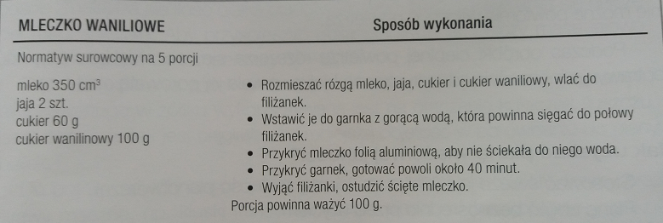
Mleczko waniliowe

Slide 6
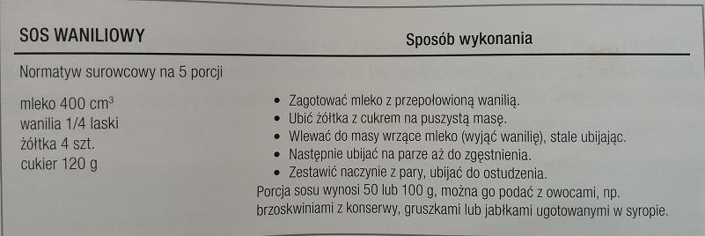
Sos waniliowy

